Slide 4
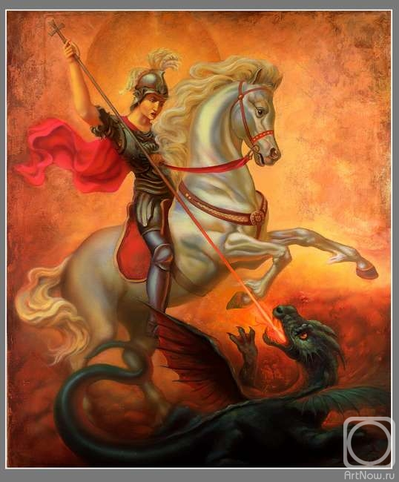

Slide 5
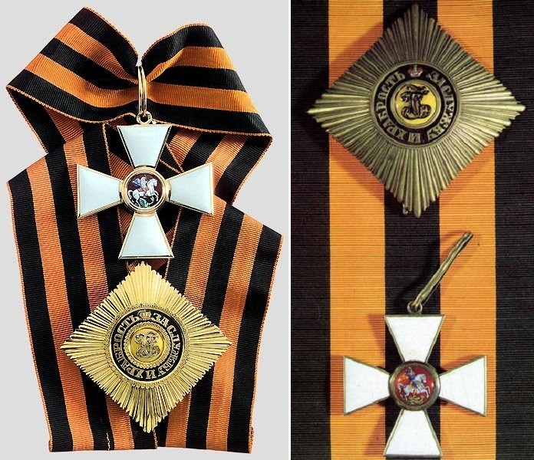
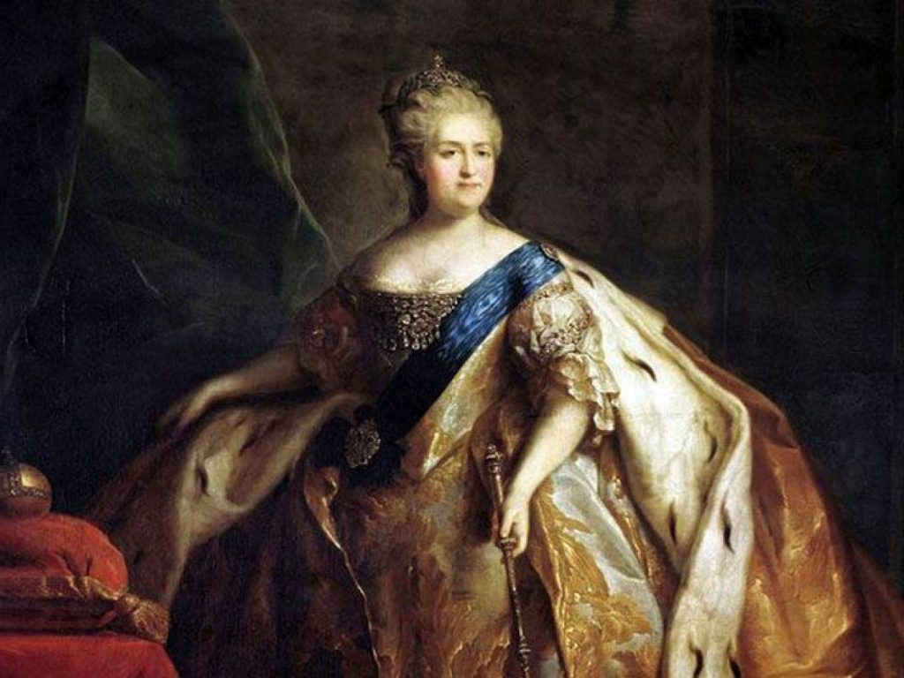
Екатерина II

Slide 6
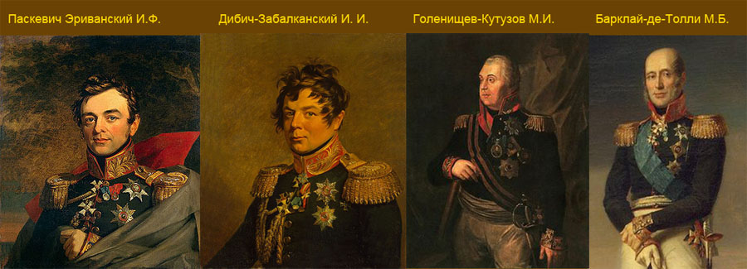
кавалеры орденаСвятого Великомученика и Победоносца Георгия

Slide 7
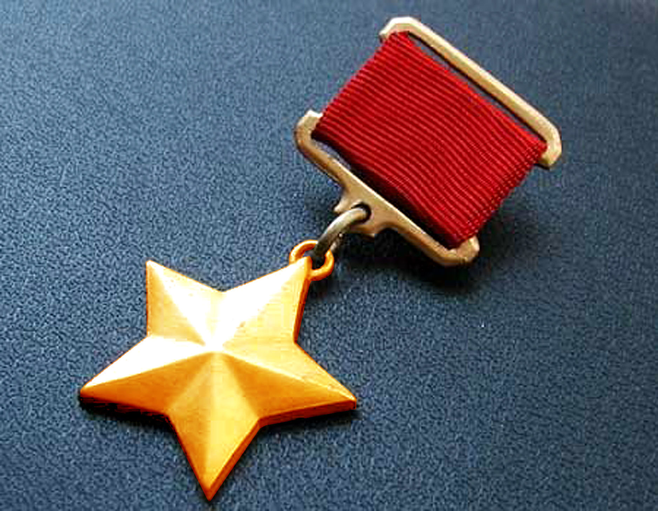
Герой Советского Союза

Slide 8
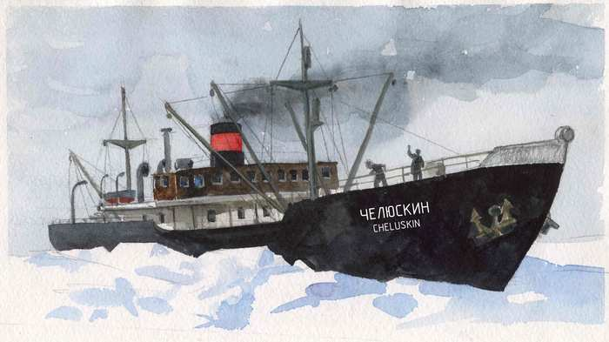
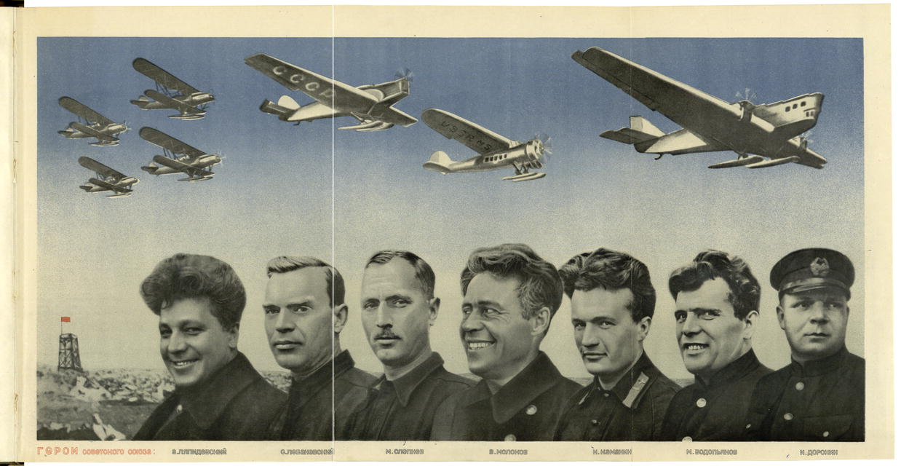
Первые Герои были семь летчиков, спасших со льдины в Чукотском море экипаж ледокола «Челюскин»

Slide 11
Герой Российской Федерации
Государственная награда Российской Федерации – высшее звание, присваиваемое за заслуги перед государством и народом, связанные с совершением геройского подвига.
Герою Российской Федерации вручается знак особого отличия - медаль Золотая звезда

Slide 13
Афганская война

Slide 14
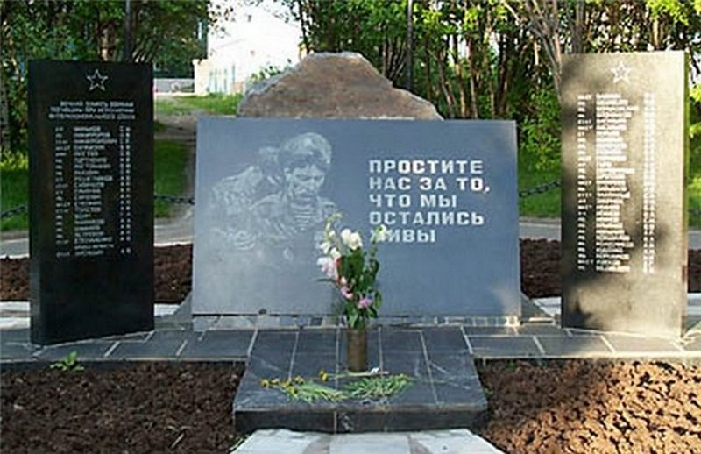

Slide 15
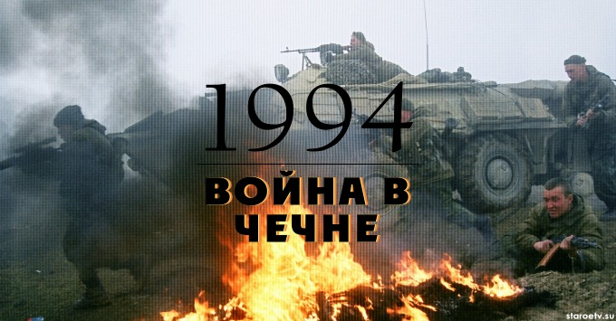
Чеченская война

Slide 16
Трагедия Беслана

Slide 18
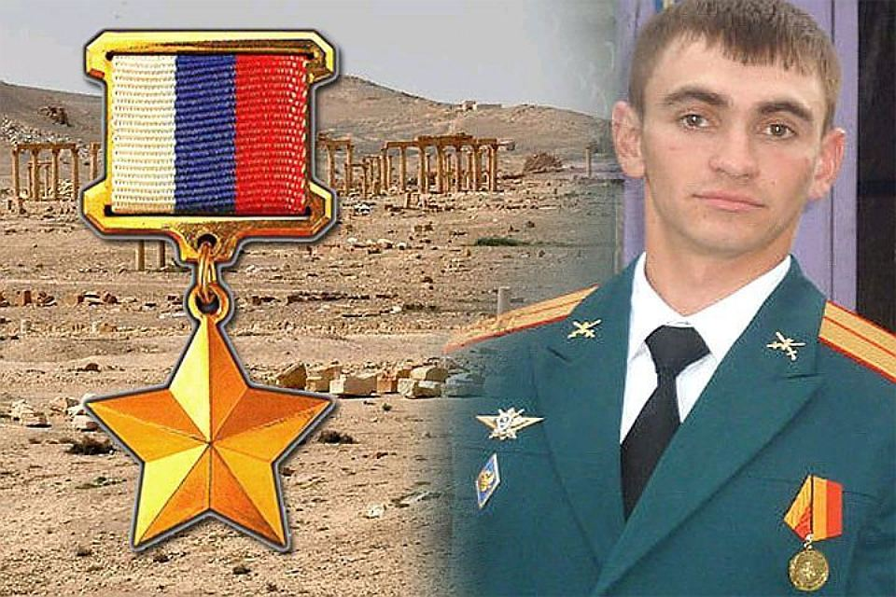
Александр Прохоренко

Slide 19
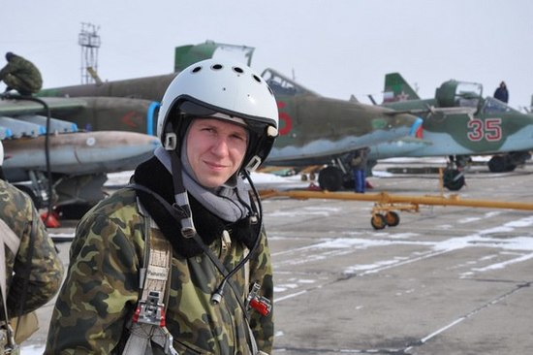
Роман Филипов

Slide 20
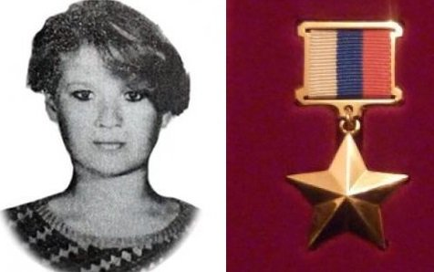
Марина Плотникова

Slide 22
Данил Садыков

Slide 24
